Slide 1


هداية النحو
القسم الأول
الدرس
٣٥
الباب الأول في الاسم المعرب
الْخَاتِمَةُ فِي التَّوَابِعِ
Al-Qalam Institute
www.alqalaminstitute.org

Slide 2
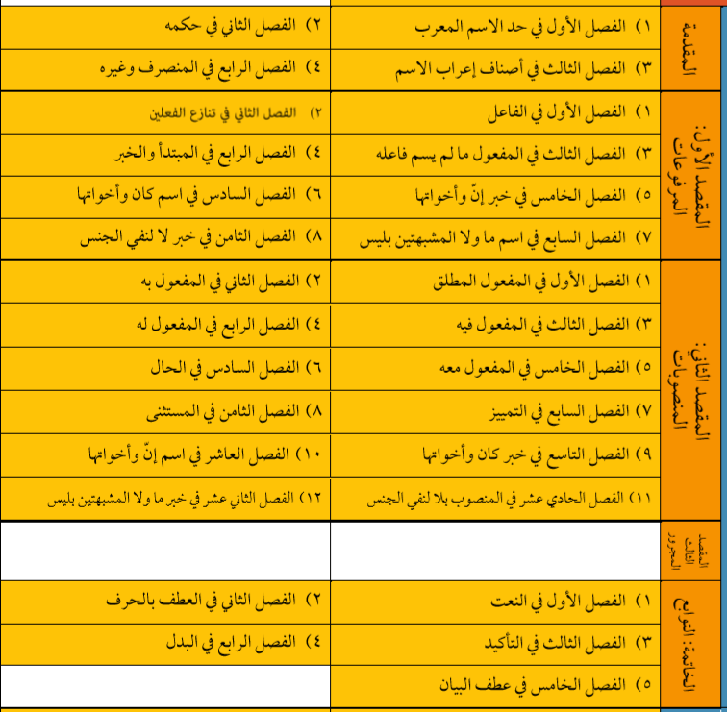
خطة الكتاب

Slide 3
الْخَاتِمَةُ فِي التَّوَابِعِ
اَلبَابُ الْأَوَّلُ فِيْ الِاسْمِ المُعْرَبِ
القِسْمُ الْأَوَّلُ فِي الِاسْمِ
اِعْلَمْ أنَّ الَّتِي مَرَّتْ مِنَ الأسْمَاءِ المُعْرَبَةِ كَانَ إعْرَابُها بِالأصَالَةِ،
بِأنْ دَخَلَتْها العَوَامِلُ مِنَ الْمَرْفُوْعَاتِ وَالْمَنْصُوْبَاتِ والْمَجْرُوْرَاتِ.

Slide 4
الْخَاتِمَةُ فِي التَّوَابِعِ
اَلبَابُ الْأَوَّلُ فِيْ الِاسْمِ المُعْرَبِ
القِسْمُ الْأَوَّلُ فِي الِاسْمِ
فَقَدْ يَكُونُ إعْرابُ الاسْمِ بِتَبَعِيَّةِ مَا قَبْلَهُ،
ويُسْمَّى التَّابِعَ لأنَّهُ يَتْبَعُ مَا قَبْلَهُ فِي الإعْرَابِ.

Slide 5
الْخَاتِمَةُ فِي التَّوَابِعِ
اَلبَابُ الْأَوَّلُ فِيْ الِاسْمِ المُعْرَبِ
القِسْمُ الْأَوَّلُ فِي الِاسْمِ
وَهُوَ كَلُّ ثانٍ مُعْرَبٍ بِإِعْرَابِ سَابِقِهِ مِنْ جهةٍ واحِدَةٍ.
وَالتَّوَابِعُ خَمْسَةُ أَقْسَامٍ: النَّعْتُ، والْعَطْفُ بِالحُرُوفِ، وَالتَّأكِيدُ، وَالْبَدَلُ، وَعَطْفُ الْبَيَانِ.

Slide 6

سبْحانَك اللَّهُمّ وبحَمْدكَ أشْهدُ أن لا إله إلا أنْت أسْتغْفِركَ وَأتَوبُ إليْك
Al-Qalam Institute
www.alqalaminstitute.org

